Slide 1


 |  |  | Obchodní akademie a Střední odborná škola, gen. F. Fajtla, Louny, p.o. Osvoboditelů 380, Louny
Číslo projektu | CZ.1.07/1.5.00/34.0052 | Číslo sady |  | 13 |  | Číslo DUM | 3.2_13_7
Předmět | Společenské vědy, Tělesná výchova
Tematický okruh | Zdravý životní styl
Název materiálu | Prostředí a životní styl
Autor | Mgr. Hana Topičová
Datum tvorby | 25. duben 2013 | Ročník |  |  | 1. – 3. ročník
Anotace Materiál slouží k doplnění učiva s problematikou životního prostředí. Materiál může být použit jak ve výkladové tak opakovací části hodiny. Součástí materiálu jsou i otázky a úkoly podchycující vliv životního prostředí na zdravý životní styl.
Metodický pokyn Prezentace, výklad s otázkami a úkoly pro žáky v oblasti problematiky vlivu životního prostředí na zdravý životní styl. Cílová skupina žáků: 15 – 19 let

Slide 2
Životní prostředí
Zamysli se nad tím, co je životní prostředí?
Životní prostředí
je prostor, který nás obklopuje – ve kterém žijeme.
Součástí životního prostředí člověka jsou:
přírodní složky
vzduch, voda, půda, ostatní organismy
sociální složky
rodina, spolužáci, spolupracovníci a další jedinci i skupiny

Slide 3
Životní prostředí
Životní prostředí člověka můžeme posuzovat z různých hledisek:
hledisko hygienické
- zdravotní nezávadnost prostředí
hledisko estetické a etické
- hodnotí krásu a úpravnost prostředí, jeho působení na chování člověka a na rozvoje jeho duševních schopností
hledisko technicko-ekonomické
- významné pro rozvoj výroby a využívání prostředí
hledisko ekologické
- sleduje celkové souvislosti v životním prostředí a jeho vlivy na člověka

Slide 4
Životní prostředí
Životní prostředí každého jedince je i částí životního prostředí lidstva.
Každý člověk by proto měl i ve svém zájmu přispívat k řešení ekologických problémů svého města či vesnice, podniku, oblasti …
Každý by si měl být vědom své vlastní odpovědnosti za správné chování v prostředí.
Zamysli se a napiš jevy ve tvé budoucí profesi, které mohou negativně ovlivňovat životní prostředí. Jak budeš sám tyto negativní jevy eliminovat?

Slide 5
Životní prostředí
Životní prostředí ovlivňuje zdraví i celý způsob života jako celek.
Přírodní složky jsou v něm základem, výchozím zdrojem pro všechny lidské činnosti.
Které nejdůležitější přírodní složky životního prostředí znáš?

Slide 6
Ovzduší
VZDUCH
= jedním z nejdůležitějších prvků okolního prostředí – přímo ovlivňuje náš život.
Bez jídla vydrží člověk několik týdnů, bez vody několik dnů,
bez vzduchu pár minut
Ovzduší
= směs plynů (především dusíku a kyslíku), který tvoří plynný obal Země
Kvalita ovzduší a okolního vzduchu má bezprostřední dopady na lidské zdraví.

Slide 7
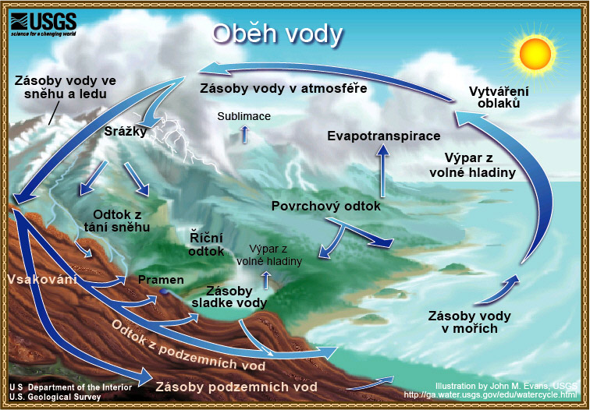
Ovzduší
OVZDUŠÍ
má vliv na všechny chemické proměny jak v neživé přírodě, tak i v živých organismech
umožňuje koloběh vody v ovzduší
udržuje teplotu přijatelnou pro život na Zemi
je důležitou průmyslovou surovinou
Obr. 1
živé organismy by nemohly bez kyslíku z ovzduší existovat.

Slide 8
Voda
Voda je základním předpokladem pro život.
Voda tvoří 71 % zemského povrchu
z toho připadá na sladkou vodu 2,5 % .
Člověk musí každý den vypít kolem 2 litrů vody.
Bez vody je schopen přežít maximálně 3 dny.
Pitná voda musí splňovat přísné požadavky.
Zdroje nezávadné vody nejsou nevyčerpatelné.

Slide 9
Voda
V ČR je průměrná spotřeba pitné vody v domácnosti na člověka a den 120 – 190 litrů.
Voda z přírodních zdrojů v naprosté většině nesplňuje požadavky norem pro pitnou vodu. Proto je třeba vodu upravovat.
Graf č. 1
Obrovské množství vody se spotřebuje také v průmyslu a také v zemědělství.

Slide 10
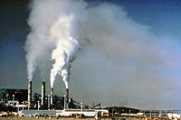
Negativní vlivy na prostředí
Rychlý rozvoj energetiky, průmyslu a dopravy.
Plýtvání energií a materiály.
Obr. 2
Postupy hospodaření v zemědělství a lesním hospodářství, vedoucí ke změnám krajiny (chemizace, mechanizace aj.).
Plošný růst obytných i průmyslových center.
Zmenšují se zelené plochy, které produkují kyslík – kácení lesů, zabírání luk a zemědělské půdy pro stavby budov a komunikací.
Hromadění odpadů v prostředí.
Vlivem zvyšující se průmyslové a zemědělské činnosti, výstavbou měst a dopravou do vzduchu unikají plynné, pevné a tekuté odpadní látky, které vzduch, vodu i půdu znečišťují.

Slide 11
Odpady
Odpady vznikají v průmyslu, v zemědělství, v dopravě i v domácnostech.
Znečišťují ovzduší, vodu, půdu; pevné odpady zabírají mnoho místa.
Jaký způsob likvidace odpadů znáš?
Většina odpadů skončí v ČR na skládkách.
Další možnost likvidace je jeho spalování
Nejhospodárnější způsob využití odpadu = recyklace.

Slide 12
Likvidace odpadů
Skládky
Skládkování s sebou nese řadu rizik – např. kontaminace vody či půdy nebezpečnými látkami, možnosti samovznícení, únik škodlivých látek do ovzduší, šíření zápachu, hluku a prachu, množení hmyzu a hlodavců apod.
Skládky vytváří požadavky na zábor půdy.
Spalování
Většinou se spaluje komunální odpad; omezí požadavky na kapacity skládek; produkce tepla za cenu úniku nebezpečených látek do ovzduší. I odpad ze spalování se však musí skládkovat 1 tuna spáleného odpadu = 300 kg jedovaté škváry.
Recyklace
= proces, při kterém jsou odpady vráceny zpět k dalšímu využití.
Pro recyklaci musí být odpad nejprve roztříděn podle druhu materiálu.

Slide 13
Recyklace
Odpad třídíme dle druhu do kontejnerů běžně dostupných v každé obci.
Pro lepší orientace jsou kontejnery barevně rozlišeny podle druhu odpadu.
Víš, jak správně třídit odpad?

Slide 14
Třídění odpadu
Modrý kontejner
- papír (noviny, krabice, reklamní letáky apod.)
Žlutý kontejner
- plasty (PET láhve, igelitové tašky a sáčky apod.)
Zelený kontejner
- sklo (skleněné nádoby, skleněné střepy apod.)
Oranžový kontejner
- nápojové kartony (sešlápnuté tetrapackové obaly od mléka, džusů apod.)
Kompost
- bioodpad (zbytky jídla, produkty zemědělství a zahrádkaření apod.). Důležitý pro udržení kvality půdy. Bioodpad lze rovněž využít pro výrobu el. energie v bioplynových stanicích.
Nebezpečný odpad
- odpady jedovaté, hořlavé, výbušné např. vybité baterie, náplně do tiskárny teploměry, zbytky barev, elektroodpad, chemikálie apod. – odevzdat do sběrného dvora nebo v označených sběrnách nebezpečného odpadu nebo sběrné akce, které několikrát ročně organizuje obec.

Slide 15
„Černá (divoká) skládka“
Je v okolí tvého bydliště „černá“ skládka? Čím ohrožuje prostředí?
Výskyt „černých (divokých) skládek“ roste.
Nekontrolované a neřízené hromadění pevných odpadů a kalů v prostředí neznamená pouze poškozování vzhledu krajiny, ale i nebezpečí pro povrchové a podzemní vody, pro okolní půdu a živou přírodu
Výskyt „černé skládky“ je nutné ohlásit na místně příslušném obecním úřadu, který zajistí její odstranění.

Slide 16
Otázky a úkoly
1. Jak nakládáte doma s odpady? Jak ty můžeš tento stav ovlivnit a zlepšit?
2. Škola má 480 žáků. Spočítej:
a) kolik kg odpadu vyprodukují za 1 rok při průměrné produkci odpadu na l žáka 0,8 kg za 1 den?
b) dle přiloženého grafu kolik kg z toho činí:
Graf č. 2
a) papírový odpad
c) bioodpad
b) plastový odpad
e) nebezpečný odpad
d) skelný odpad
f) ostatní směsný odpad
3. Kde se nachází ve vašem okolí nejbližší sběrný dvůr?

Slide 17
Životní styl
Životní prostředí ovlivňuje náš životní styl.
Součástí jsou i dobré vztahy v rodině, ve škole, na pracovišti.
K životnímu prostředí i zdravému životnímu stylu si přispívá a zároveň ovlivňuje každý člověk sám.
Kvalitní životní prostředí je základem lidského zdraví a dobrých životních podmínek.

Slide 18
Použité zdroje
Obr. 1 [cit. 2013-05-16]. Dostupný pod licencí Public domain na WWW:
<http://cs.wikipedia.org/wiki/Soubor:Watercycleczechhigh.jpg>
Obr. 2 [cit. 2013-05-16]. Dostupný pod licencí Public domain na WWW:
<http://cs.wikipedia.org/wiki/Soubor:Air_.pollution_1.jpg>
Graf č. 1 vlastní zdroj autora
Graf č. 2 vlastní zdroj autora

